Slide 1
NUSO IFO vuxen och funktionshinderområdet

Slide 2
Agenda
Kort om NUSO barn, unga och familjer
Förslag NUSO inom andra verksamhetsområden inkl. finansiering
Tidplan och processen framåt

Slide 3
Syfte med NUSO BoU
Undersöka nuläget och förstå hur socialtjänstens arbete förändras över tid
Följa resultat av omställningen till ny socialtjänstlag
Lätt tillgänglig och förebyggande
Jämställdhet och jämlikhet
Kunskapsbaserad
Öka kunskapen om vägen till stöd/insatser samt resultat av insatser

Slide 4
Tre delstudier genomförs 2024 – 2025
Förebygga
Aktualisering
Utredning
Behov
Insats
Icke biståndsbeslutade insatser 107 kommuner/stadsdelar, 17 383 insatser
Anmälningar och ansökningar
97 kommuner/ stadsdelar,
219 566 aktualiseringar
Avslutade utredningar och uppföljning av insatser 134 kommuner/ stadsdelar,
21 858 utredningar

Slide 5
Genomförandet av NUSO BoU?
Informationsmöten inför intresseanmälan
Etikansökan
Återkommande möten med kontaktpersoner i kommunerna och öppna frågestunder
Information till medverkande kommuner har delats via Samarbetsrum
Informations- och instruktionsfilmer
Datainsamlingar
Lokala resultat
Nationella resultatworkshops
PM som sammanfattar nationella resultat med relevans för socialtjänstens omställning
Visualiseringsplattform Vaves®
Forskarnätverk

Slide 6
Vad innebär Vaves®?
Kommunerna får:
Kunskap om den lokala situationen över tid
Jämförelse med andra kommuner
Analysstöd baserat på statistiska analyser, kunskap från tidigare forskning och teoretiska utgångspunkter
Resultat via digitala workshops och gemensam digital plattform

Slide 7
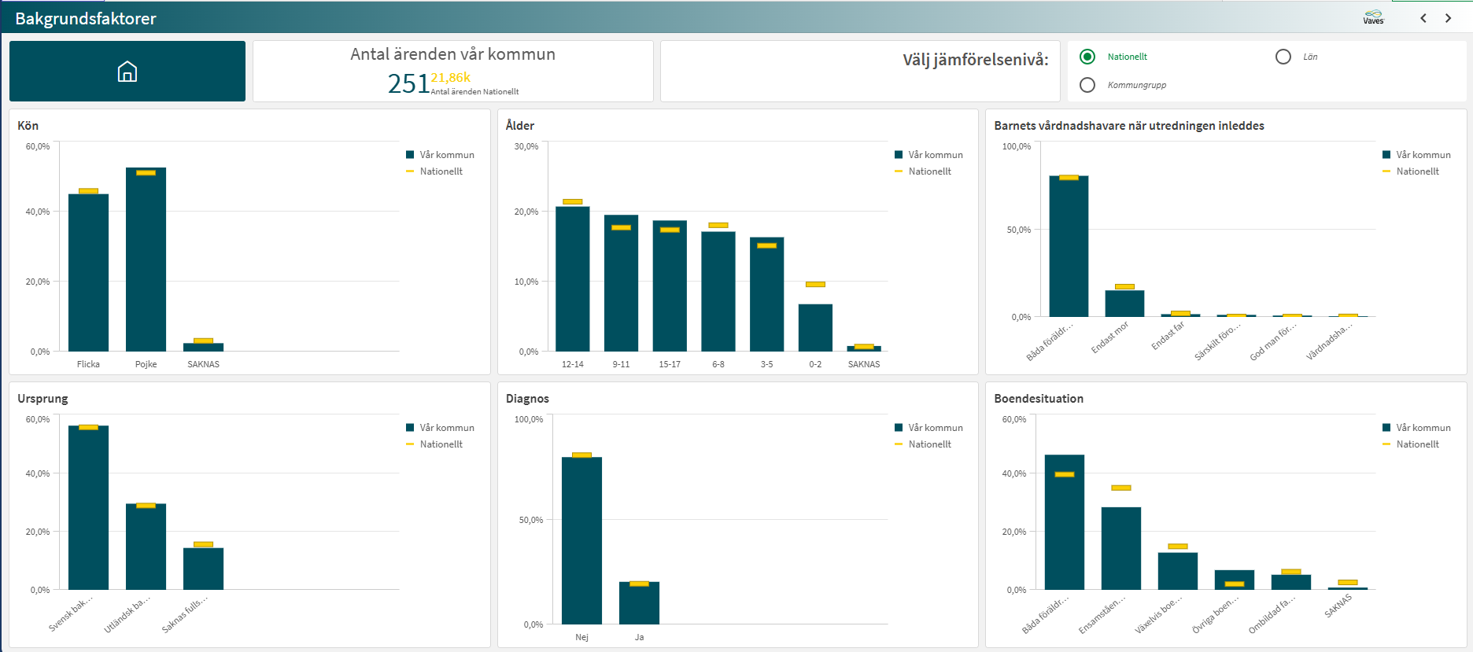
Resultatteman: Typ av utredning, Anledning till utredning, Utredningens genomförande, Barnets delaktighet,
Identifierade risk- och skyddsfaktorer, Sammantagen utsatthet, Bedömning av behov, Samtycke, Åtgärd, Hänvisning

Slide 8
Aktuellt om visualiseringsplattformen Vaves®
Teknisk lösning klar för inloggning att se sina lokala data och jämförelse på länsnivå, kommuner med liknande invånarantal och nationellt. Två kommuner har testat.
Inga IT-tekniska förberedelser behövs inom kommunerna.
Målsättning att samtliga kommuner har fått tillgång till Vaves® före sommaren 2025 (start under april).

Slide 9
NUSO kan utökas
Önskemål att utveckla och genomföra NUSO inom andra verksamhetsområden har lyfts från flera kommuner.
SKR har intressebevakat för en statlig finansiering av NUSO, men regeringen har inte besvarat kommunernas och SKRs önskemål om statlig finansiering.
För att NUSO ska kunna genomföras i andra verksamhetsområden krävs finansiering
SKR har inte möjlighet att finansiera NUSO

Slide 10
Förslag om NUSO IFO vuxen och funktionshinderområdet
Genomförs av Karlstads universitet, stöds av SKR

Slide 11
Verksamhetsområden som kan ingå
NUSO
IFO vuxen + funk.
Våld i nära relationer
Skadligt bruk och beroende
Ekonomiskt bistånd
Funktionshinder & socialpsykiatri, LSS + SoL
Vuxna
Funktionshinder barn
5 delområden

Slide 12
Syfte med NUSO IFO vuxen och funktionshinderområdet
Undersöka nuläget och förstå hur socialtjänstens arbete förändras över tid
Följa resultat av omställningen till ny socialtjänstlag
Lätt tillgänglig och förebyggande
Jämställdhet och jämlikhet
Kunskapsbaserad
Öka kunskapen om vägen till stöd/insatser samt resultat av insatser

Slide 13
Varför är inte äldreomsorg med i förslaget?
Finns tankar och idéer inom FoU Välfärd att utveckla NUSO inom äldreomsorg
Medel till RSS om kunskapsbaserad äldreomsorg
Tidigare erfarenhet från Ljuset på skillnader
SoL-insatser som rör trygghetslarm, hemtjänst – service/personlig omvårdnad, hemsjukvård

Slide 14
Innehåll och upplägg
Fokus på icke biståndsbeslutade insatser, utredning, uppföljning av insatser
Undersöka datamängder i verksamhetssystem för direktöverföring
En enkät för samtliga områden som har en gemensam bas och därefter anpassade fördjupningar.
Överföring till visualiseringsplattform för lokala resultat och jämförelser per län och nationellt.
Målet är följa individer som är aktuella inom flera verksamhetsområden

Slide 15
Finansiering NUSO IFO vuxen och funktionshinderområdet

Slide 16
Finansiering NUSO IFO vuxen och funktionshinderområdet
Total kostnad för NUSO IFO vuxen och funktionshinderområdet (sammanlagt fem delområden) för perioden aug. 2025 – juni 2029: 19,3 Mkr (inkl. uppräkning/år)
Medfinansiering KAU: 20 procent, motsvarande totalt 3.9 Mkr
Summa för kommuner (aug. 2025 – juni 2029): 15,4 Mkr
SKR finansierar en heltidstjänst 2025 – 2026 för projektledning av NUSO
FSS har visat intresse att gå in som medfinansiär. Frågan bereds i föreningens styrelse.

Slide 17
Finansieringsmodell – förslag
Basfinansiering för kommuner totalt per år: 3,85 Mkr inkl. OH
Kommunernas/stadsdelarnas kostnad beräknas utifrån en kombination av fast summa per kommun/stadsdel och summa per invånare.
Kommunernas kostnad minskar om medel tillkommer från externa finansiärer (ej forskningsfinansiärer i detta skede).
Räkneexempel:
100 medverkande kommuner/stadsdelar med totalt 4 milj. invånare:
Fast kostnad per kommun/stadsdel inkl. användarlicens visualiseringsplattform:
ca. 15 000 kr
Kostnad per invånare: 0,7 kr
I NUSO BoU ingår 134 kommuner/stadsdelar och ca. 4,5 miljoner invånare

Slide 18
Förslag med många verksamhetsområden - för och nackdelar
Ger möjlighet att följa individer som är aktuella inom flera verksamheter
Billigare att göra studien samlat än uppdelat per verksamhetsområde
Möjliggör en samlad/gemensam baslinje
Blir det svårt för verksamheterna att mäkta med?

Slide 19
Processen framåt
1
3
5
2
4
Stödmaterial delas på teamsytan vecka 8
Skarpt förslag presenteras i maj
Besked om deltagande 30/9
Förankring/spridning i länen 24/2 – 5/4
Synpunkter på förslag via länk 5/4
Öppna informationsmöten maj, juni, augusti

Slide 20
Förslaget i korthet
NUSO IFO vuxen och funktionshinderområdet (fem delområden) utvecklas under 2025 och pågår till juni 2029
Planerade datainsamlingar från HT. -26
Kostnad för deltagande kommuner/stadsdelar totalt per år (fem delområden): 3,85 Mkr
Kommunernas/stadsdelarnas kostnad beräknas utifrån en kombination av fast summa per kommun/stadsdel och summa per invånare

Slide 21
Synpunkter på förslaget
Vi önskar era, och länskollegors, synpunkter på:
Er inställning till förslaget om NUSO IFO vuxen och funktionshinderområdet (fem delområden)? Ej bindande anmälan
Om ingen extern finansiering tillkommer, vad är er inställning till finansieringsförslaget: att det både är en fast och rörlig del samt summan?

Slide 22
Övergripande tidplan
Förberedelser med kommunerna
Etikansökan
Pilot
Uppstart
Påbörja analysarbete
Resultatåterkopplingar
HT. -25/VT. -26
VT. -27 och framåt
Senast 30 sept.
HT. -26
Datainsamlingar
Anmälan (bindande)
Notes:
Arbetsgång vid samråd
Myndighet som planerar att göra en uppgiftsinsamling kontaktar i god tid SKR.
Underlag för samrådet bifogas. Där ska framgå syfte med insamlingen, målgrupp, frivillighet/uppgiftsplikt, tidplan samt missivbrev. Skicka in alla uppgifter samt bifogade filer till SKR. Formulär för samråd med SKR inför enkäter eller annan uppgiftsinsamling
SKR meddelar myndigheten vem som ansvarar för samrådet vid SKR och att synpunkter kommer att lämnas.
En bedömning görs utifrån val av metod, omfattning, detaljeringsgrad och avgränsning huruvida frågorna är möjliga att besvara och om målgruppen är lämplig. Finns uppgifterna att hämta någon annanstans? SKR gör även en bedömning om det finns risk för missvisande uppgifter, röjanderisk/känsliga uppgifter samt vilken arbetsinsats som krävs för att sammanställa de efterfrågade uppgifterna.
Var ute i god tid! Som regel krävs två–tre veckor för att ett samråd ska kunna genomföras. Under denna tid sker dialog mellan myndigheten och SKR kring insamlingen.

Slide 23
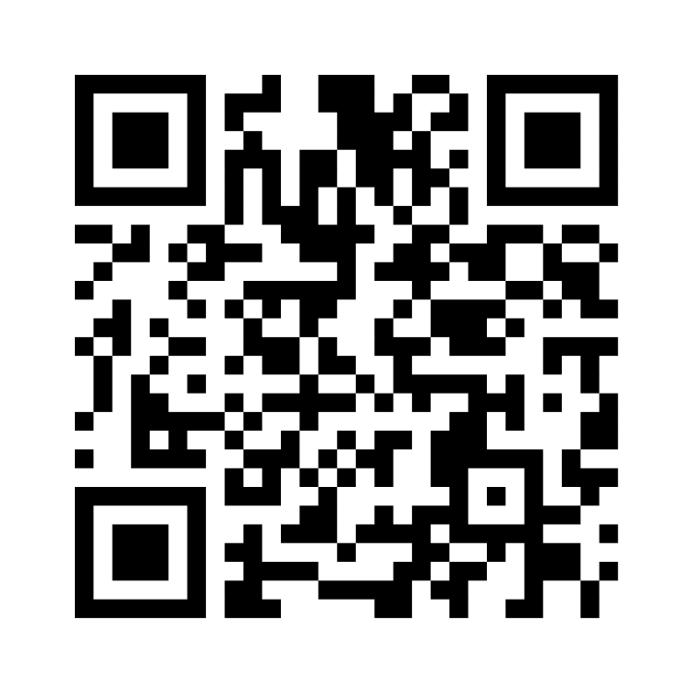
Planerat stödmaterial
Stödmaterial som underlag för ställningstagande till förslaget om NUSO IFO vuxen och funktionshinderområdet.
Informationsfilm – motsvarande just given information
FAQ
Delas på teamsytan, ni ansvarar för spridning i era län
Har ni medskick kring innehållet i stödmaterialet för er förankring?
Kod menti: 8863 4309

